Slide 1









Slide 2


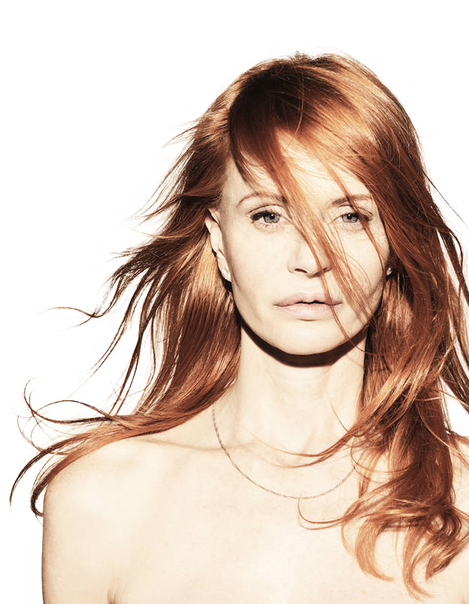
01 Who's Gonna Help You
02 Excusez-moi
03 Quand le jour se lève
04 Gigantesquement belle
05 Signe ton nom
06 Un ami
07 Le grand retour
08 Mont des regrets
09 This Girl's Gonna Kill Me
10 C'est ainsi
11 Le plus beau reste à venir

Slide 3




























